Slide 1
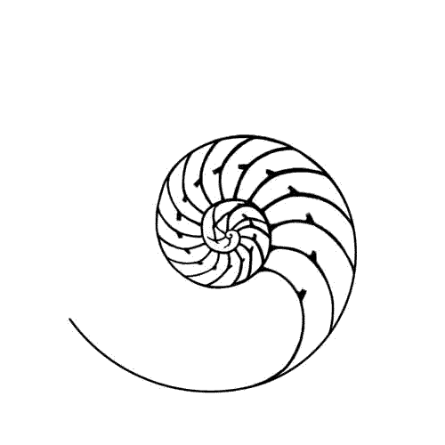
Somatic Movement Lichaamsbewustzijn, cognitie en gedragsverandering

Slide 2
somatic Movement ‘Lichaamsbewustzijn, cognitie en gedragsverandering’ Begrippen
Embodied Cognition, Johnson;
Multiple Intelligence, Gardner;
Sensory Integration, Ayres (Bogdashina);
Laban Movement Analysis, Laban. (Bainbridge Cohen / Kestenberg / Sherborne);
Release Technique; Mabel Todd (John Rolland);
Somatic Movement, Van Eijden.

Slide 3
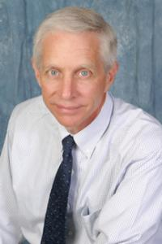
Embodied Cognition Prof. Mark Johnson (filosoof)
Interesse in embodiment: de aard van conceptuele metaforen die vrijwel al onze abstracte begrippen definiëren.
“Aspecten van onze sensomotorische ervaring zijn betrokken bij de bronnen van het ontstaan van deze metaforen.”

Slide 4
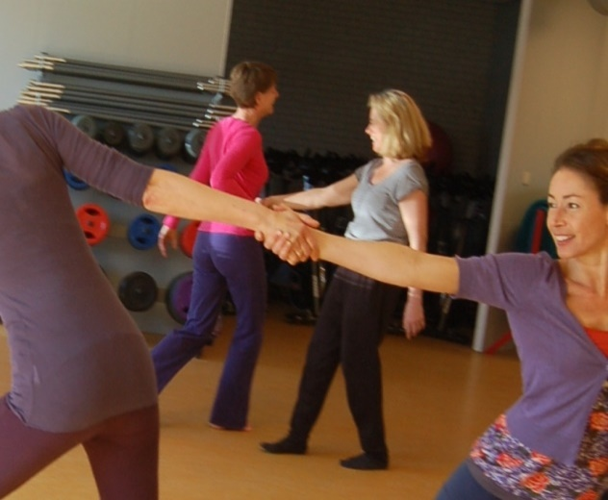
Casus Thema EXTERNE BALANS “Spanning, hoezo?”
Man, 28 jaar, PhD student, diagnose ASS (Asperger)
Hulpvraag: Beter leren omgaan met spanningen;
Probleem: Begrip spanning was hem vreemd;
Instrument: Manuele technieken;
Doel: Spanning als iets concreet en in de juiste context laten ervaren en leren hanteren.

Slide 5
Casus Thema ZELFSTURING “Laat me met rust!”
Vrouw 48, HRM medewerkster. Diagnose burn-out Hulpvraag: Herstel uitputting. Wil graag herhaling voorkomen ;
Probleem: Cliënt reageert heftig op externe prikkels en is snel overbelast;
Instrument: Beweging en aandacht training;
Doel: Reacties op externe en interne prikkels leren herkennen en hanteren.

Slide 6
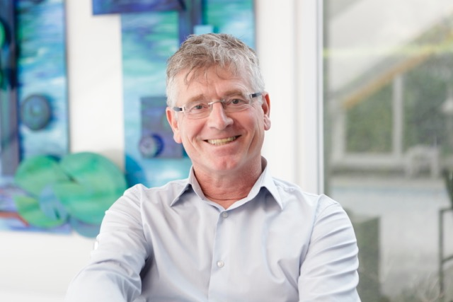
Jacques van Eijden
Somatic Movement Therapeut (ISMETA), Psychomotorisch en Danstherapeut(FVB) en Paramedisch Natuurgeneeskundigtherapeut (BATC)
Deskundige lichaamsbewustzijn en nonverbale communicatie bij ASS en ADHD
Hoofd trainer/ ontwikkelaar 5 Pillars Somatics methode
Achtergrond als danser/dans docent Hogeschool voor de Kunsten en studie psychologie

Slide 7
Somatic Movement Historisch Perspectief

Slide 8
SOMATIC MOVEMENT 5 PILAREN
5 Competenties
Methodisch werken Belichamen
PEACE-ful communiceren
Ervarend leren
Lichaamsvaardigheden
5 Thema’s
Externe Balans
Interne Balans
Groei en Ontwikkeling
Zelfsturing
Organisatie

Slide 9
Vragen?

